Slide 1
Masės koncentracija
9 klasė

Slide 2
Pamokos tikslas
Išsiaiškinti, ką rodo tirpalo masės koncentracija, kokia jos skaičiavimo formulė ir kaip spręsti uždavinius su tirpalo masės koncentracija.
Pamokos pabaigoje mokiniai turėtų gebėti išspręsti slenkstinio, patenkinamo ir pagrindinio pasiekimų lygio uždavinius, kuriuose reikia pritaikyti masės koncentracijos formulę.

Slide 3
Pamokos planas
Masės koncentracijos žymėjimas, skaičiavimo formulė, matavimo vienetas.
Masės koncentracijos taikymas.
Masės koncentracijos tirpalų ruošimas.
Masės koncentracijos ir tankio skirtumas.
Patenkinamo lygio uždavinių su masės koncentracija sprendimas.
Pagrindinio lygio uždavinių su masės koncentracija sprendimas.
Uždavinių sprendimo praktika.

Slide 4
Mokinių pasiekimų lygiai sprendžiant uždavinius
Lygiai aprašomi, remiantis 2023 m. gamtamokslinės programos Gamtamokslinio komunikavimo (B) ir Gamtamokslinio tyrinėjimo (C) pasiekimų lygių aprašu 35-38 psl.
Slenkstinis
Mokinys užrašo masės koncentracijos skaičiavimo formulę, įvardija visus fizikinius dydžius ir jų matavimo vienetus, moka išreikšti vienus fizikinius dydžius kitais.
Patenkinamas
Prie slenkstinio lygio pasiekimų papildomai išsprendžia paprasčiausius uždavinius, kuriuose reikia atlikti vieną aritmetinį veiksmą, naudojant masės koncentracijos skaičiavimo formulę bei, jeigu reikia, pakeisti matavimo vienetus.
Pagrindinis
Prie patenkinamo lygio pasiekimų papildomai išsprendžia nesudėtingus uždavinius, kuriuose reikia atlikti du ar tris veiksmus, naudojant vieną arba dvi skirtingas skaičiavimo formules.
Aukštesnysis
Prie pagrindinio lygio pasiekimų papildomai išsprendžia sudėtingus uždavinius, kuriuose reikia atlikti daugiau trijų veiksmų, naudojant dvi ar daugiau skirtingų skaičiavimo formulių.

Slide 5
Masės koncentracija
Masės koncentracija (c_{w}) – tai fizikinis dydis rodantis tirpinio masę (g) tam tikrame tirpalo tūryje (L, mL, cm³).
m
c_{w} – masės koncentracija g/L, arba g/mL, arba g/cm³.
m – tirpinio masė, g.
V – tirpalo tūris, L, arba mL, arba cm³.
c_{w} = –––
V
Prisiminkite: 1 kg = 1000 g, 1 g = 1000 mg. 1 L = 1000 mL = 1000 cm³.
Fizikinių dydžių išreiškimas kitais:
m
V = –––
m = c_{w} · V
c_{w}

Slide 6
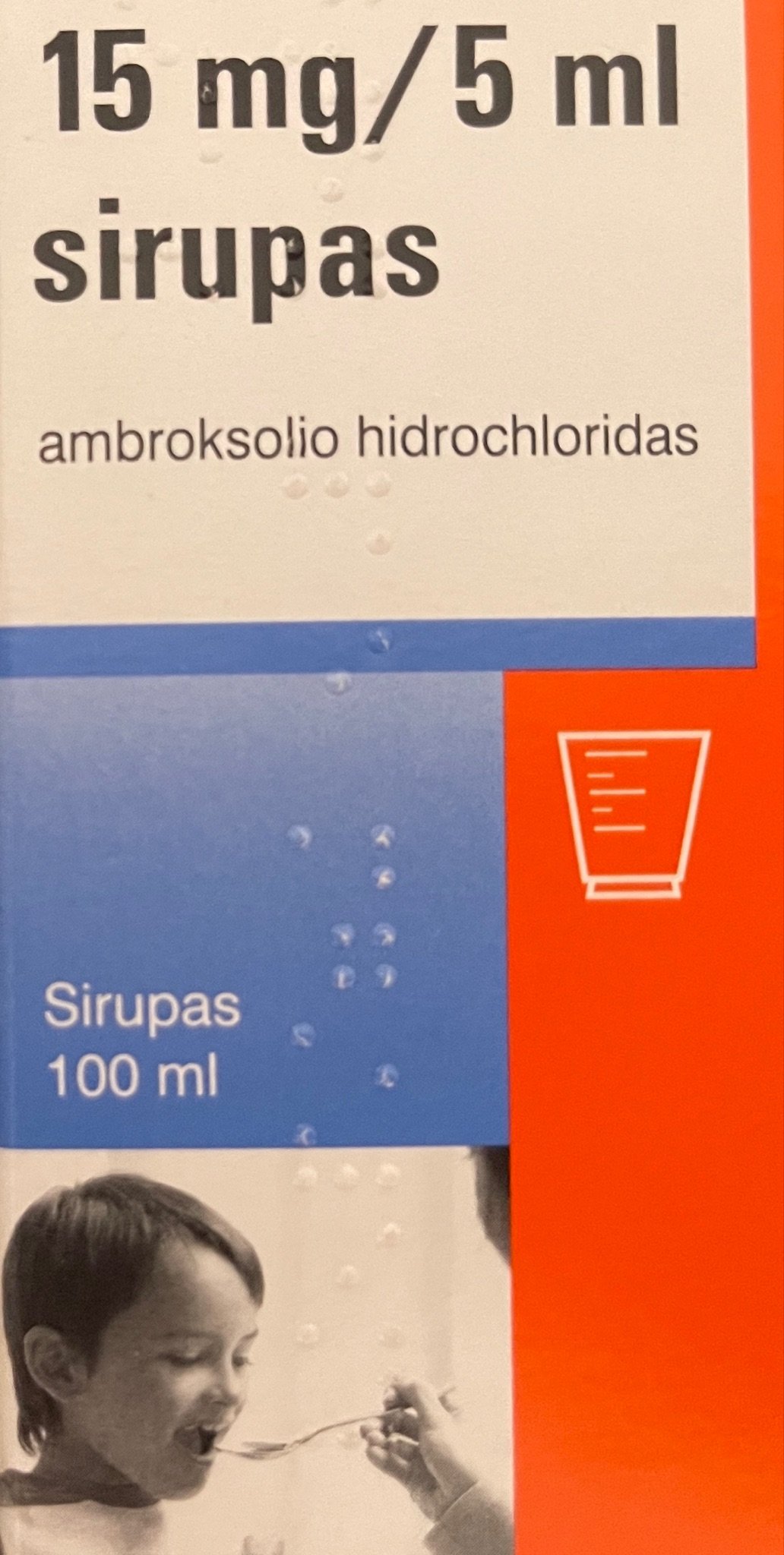
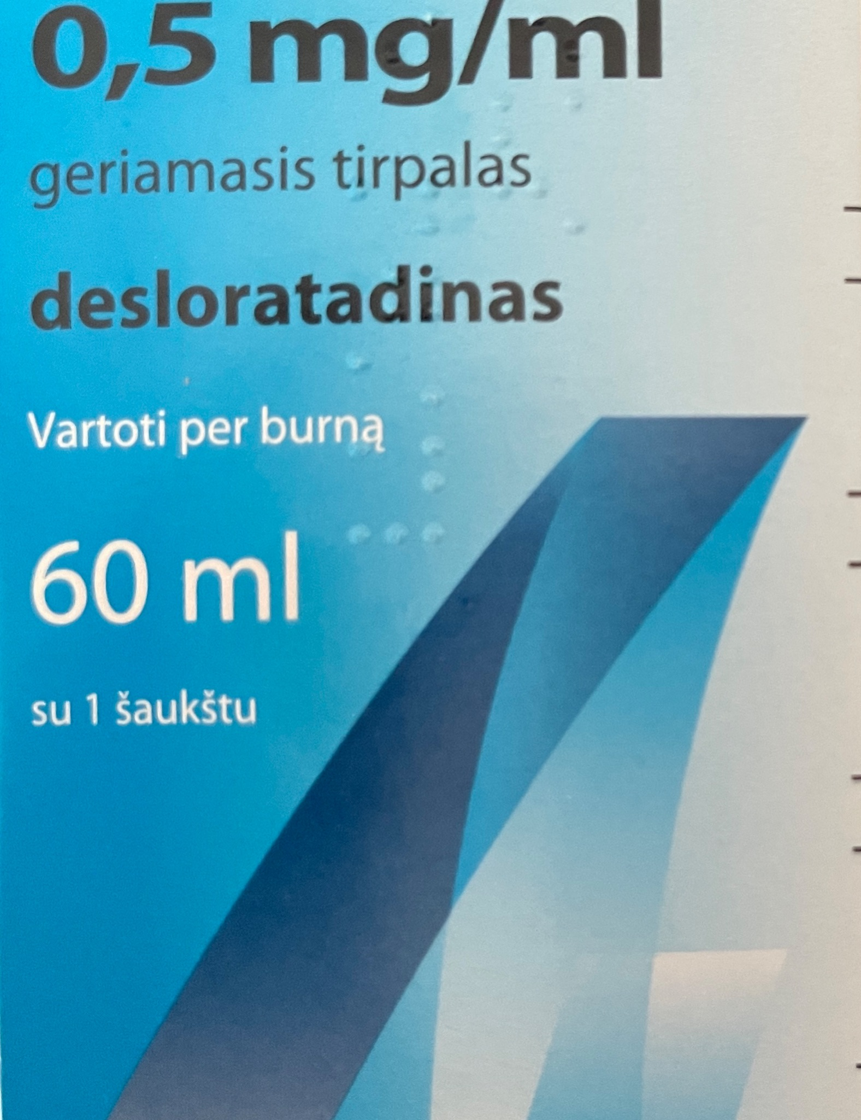
Masės koncentracijos taikymas
Masės koncentracija naudojama:
Maisto pramonėje, pvz., nurodant maistinių medžiagų koncentraciją skysčiuose.
Farmacijoje, pvz., nurodant veikliosios medžiagos koncentraciją (mg/L, arba mg/mL) vaistiniame tirpale.
Ekologijoje, pvz., nurodant teršalų koncentraciją vandens telkiniuose (mg/L arba μg/L).

Slide 7
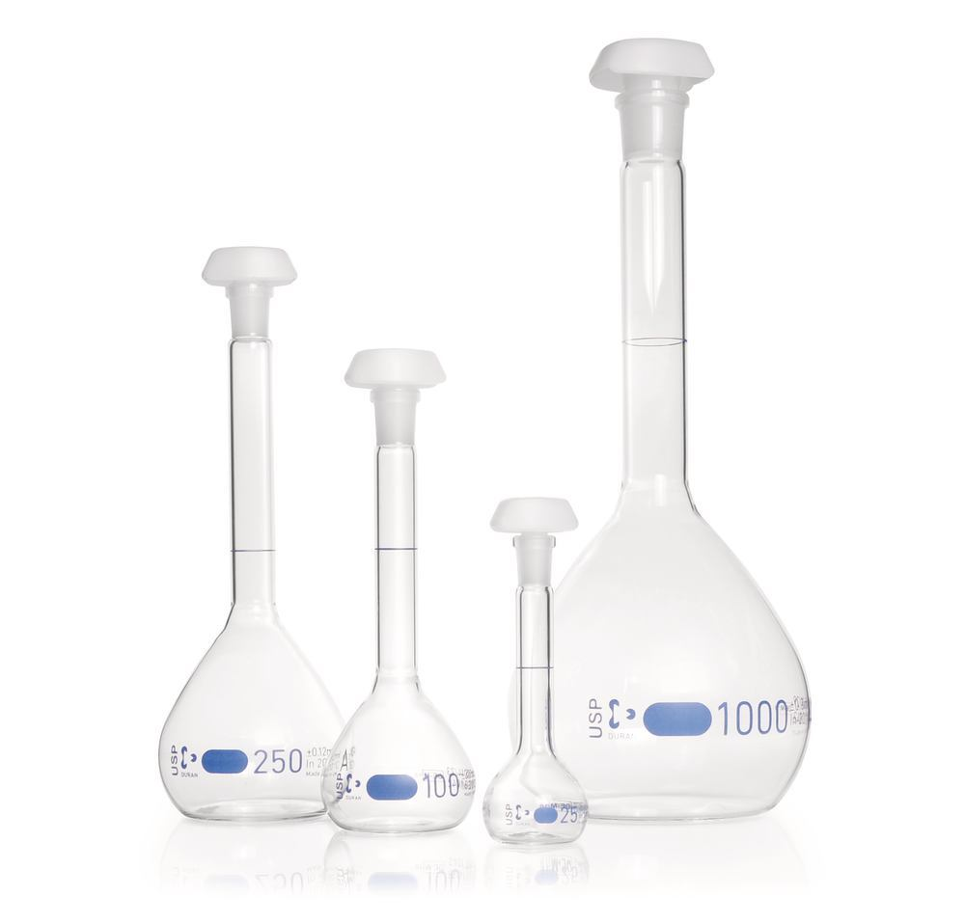
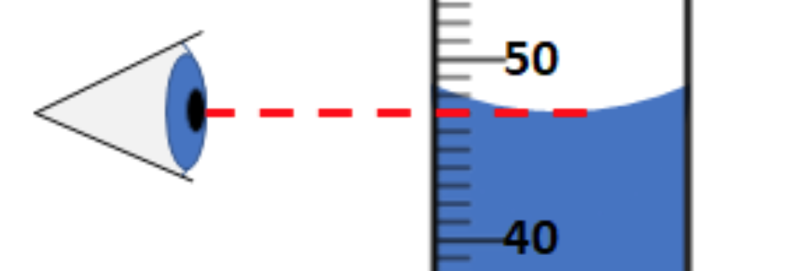
Masės koncentracijos tirpalų ruošimas
Masės koncentracijos tirpalai, kaip ir molinės koncentracijos tirpalai, ruošiami matavimo kolbose. Pasirenkamos kolbos tūris priklauso nuo norimo paruošti tirpalo tūrio.
Iliustracija paimta iš nuorodos: https://keystagewiki.com/index.php/Measuring_Cylinder#/media/File%3AMeniscus1.png
Iliustracija paimta iš nuorodos: https://www.carlroth.com/com/en/volumetric-flasks/volumetric-flasks-duran-class-a-usp%3C31%3E/p/ahy2.1

Slide 8
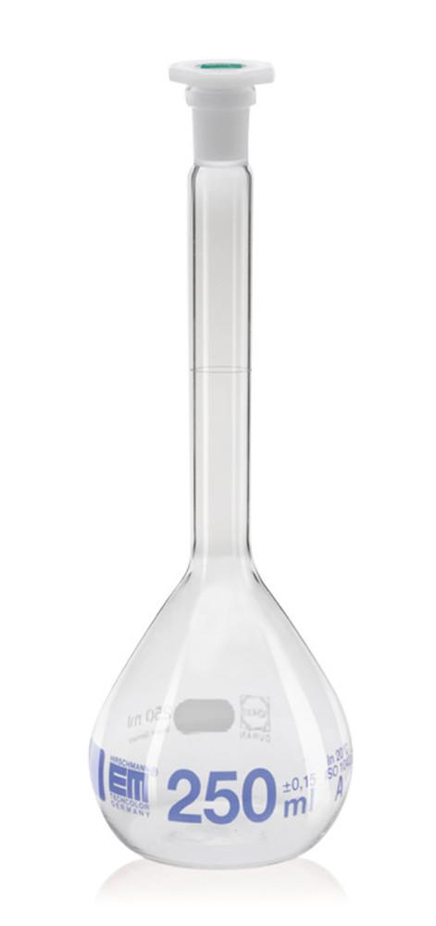
Masės koncentracijos tirpalų ruošimo žingsniai
Tarkime, reikia paruošti 250 mL 20 g/L masės koncentracijos natrio chlorido NaCl tirpalą.
1. Tirpalui paruošti reikės 250 mL matavimo kolbos, piltuvėlio ir svarstyklių.
2. Reikia apskaičiuoti, kokią masę natrio chlorido paimti tirpalui ruošti.
m(NaCl) = c_{w} · V = 20 g/L · 0,25 L = 5 g.
Tiek atsveriama su svarstyklėmis.
3. Į 250 mL matavimo kolba įpilama iki 1/3 vandens, tuomet įberiama 5 g natrio chlorido.
4. Druska ištirpinama, teliūškuojant tirpalą kolboje.
5. Kai visa druska ištirpsta, įpilama vandens iki kolbos žymės ir užkimšus kolbą kamščiu, tirpalas dar kartą gerai išmaišomas.
Iliustracija paimta iš nuorodos: https://www.carlroth.com/com/en/volumetric-flasks/volumetric-flasks-class-a-clear-glass/p/c168.1

Slide 9
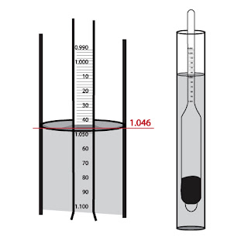
Masės koncentracijos ir tankio skirtumas
Tankis (ρ, g/cm³) rodo medžiagos arba mišinio vieno kubinio centimetro masę gramais.
Skysčio tankį galima išmatuoti densimetru – prietaisu, kurį panardinus, skalėje matyti tankį.
Masės koncentracija (c_{w}, g/L, arba g/mL, arba g/cm³) rodo tirpinio masę tam tikrame tirpalo tūryje.
Nors masės koncentracijos ir tankio matavimo vienetai panašūs, jų fizikinė prasmė visai kitokia.
Iliustracija paimta iš nuorodos: http://saltcitybrew.blogspot.com/2013/07/hydrometer-readings.html

Slide 10
Uždavinių sprendimo gairės
Uždavinio pavyzdys
Apskaičiuoti cukraus masės koncentraciją (g/L), jei ištirpinus 40 g cukraus vandenyje, gauta 800 mL tirpalo.
1. Parašykite, kas duota ir ką reikia rasti.
Duota: m(cukraus) = 40 g, V(tirpalo) = 800 mL.
Rasti: c_{w}(cukraus)
2. Parašykite formulę, pagal kurią yra apskaičiuojamas ieškomas fizikinis dydis.
3. Patikrinkite, ar turite reikiamų fizikinių dydžių skaitines vertes skaičiavimui, taip pat palyginkite matavimo vienetus.
Šiuo atveju reikia apskaičiuoti masės koncentraciją g/L, o tūris pateiktas mililitrais. Reikia pasiversti: 800 mL = 0,8 L.
4. Apskaičiuokite ieškomą dydį.
c_{w}(cukraus) = 40 g : 0,8 L = 50 g/L
m
c_{w} = –––
V

Slide 11
Paprasčiausi uždaviniai
1. Apskaičiuokite cukraus masės koncentraciją (g/mL), jei ištirpinus 15 g cukraus vandenyje, gauta 200 mL cukraus tirpalo. (Ats., 0,075 g/mL)
2. Apskaičiuokite, kiek gramų druskos yra 400 mL tirpalo, kuriame druskos masės koncentracija yra 0,02 g/mL. (Ats., 8 g)
3. Apskaičiuokite, kiek mililitrų tirpalo galima pagaminti, turint 10 gramų druskos, jeigu druskos masės koncentracija tirpale turi būti 25 g/L. (Ats., 400 mL)
4. Apskaičiuokite, kokią masę natrio sulfato Na₂SO₄ reikia ištirpinti, norint gauti 2 litrus tirpalo, kuriame natrio sulfato masės koncentracija yra 0,05 g/mL. (Ats., 100 g)
5. Apskaičiuokite kalio chlorido KCl masės koncentraciją (g/L), jei ištirpinus 50 g šios medžiagos vandenyje, gauta 250 mL tirpalo. (Ats., 200 g/L)

Slide 12
Nesudėtingi uždaviniai
6. Apskaičiuokite, kiek gramų kalio chlorido KCl yra 100 gramų tirpalo (ρ = 1,14 g/cm³), kuriame kalio chlorido masės koncentracija yra 0,25 g/mL. (Ats., 21,9 g)
7. Vandenyje ištirpino 2 molius sieros rūgšties H₂SO₄ ir gavo 600 mL tirpalo. Apskaičiuokite sieros rūgšties masės koncentraciją tirpale. (Ats., 0,33 g/mL)
8. Apskaičiuokite, kokia yra 0,4 mol/L druskos rūgšties HCl tirpalo masės koncentracija. (Ats., 14,6 g/L)
9. Apskaičiuokite, kokia yra 20 % sieros rūgšties H₂SO₄ tirpalo masės koncentracija, jei tirpalo tankis yra 1,14 g/cm³. (Ats., 228 g/L)
10. Į 400 mL natrio chlorido NaCl tirpalo, kurio masės koncentracija yra 50 g/L, įpylė tiek vandens, kad tirpalo tūris tapo 600 mL. Apskaičiuokite natrio chlorido masės koncentraciją (g/L) praskiestame tirpale. (Ats., 33,3 g/L)
11. Į 1500 mL kalio bromido KBr tirpalo, kurio masės koncentracija yra 80 g/L, papildomai įdėjo ir ištirpino 50 g kalio bromido. Tarkime, kad tirpalo tūris nepasikeitė. Apskaičiuokite kalio bromido masės koncentraciją (g/L) gautame tirpale. (Ats., 113,3 g/L)

Slide 13
Sudėtingi uždaviniai
12. Sumaišė 200 mL natrio bromido NaBr tirpalo, kurio masės koncentracija yra 150 g/L, su 1800 mL natrio bromido tirpalo, kurio masės koncentracija yra 200 g/L. Tarkime, kad gauto tirpalo tūris yra 2000 mL. Apskaičiuokite natrio bromido masės koncentraciją (g/L) gautame tirpale. (Ats., 195 g/L)
13. Sumaišė 400 g vandens ir 80 g natrio bromido NaBr. Natrio bromidas visiškai ištirpo. Gauto tirpalo tankis 1,14 g/cm³. Apskaičiuokite natrio bromido masės koncentraciją (g/L). (Ats., 190 g/L)
14. Apskaičiuokite, kiek gramų natrio sulfato Na₂SO₄ ir kiek mililitrų vandens (ρ = 1 g/cm³) yra 500 mL tirpalo, kurio masės koncentraciją 284 g/L (ρ = 1,25 g/cm³). (Ats., 142 g ir 483 mL)

Slide 14
Rekomendacijos pamokai
1. Pamoką rekomenduojama pradėti nuo kartojimo, prisimenant, kokius koncentracijų reiškimo būdus žino mokiniai. Aptarkite: a) Kodėl egzistuoja skirtingi koncentracijų reiškimo būdai? b) Kokia koncentracijos fizikinė prasmė? c) Kokią informaciją suteikia tirpalo koncentracija? Priminkite mokiniams tirpiklio, tirpinio, tirpalo savokas.
2. Rekomenduojama pamokos metu pademonstruoti praktinį masės koncentracijos tirpalo ruošimą. Svarbu pabrėžti kaip teisingai išmatuoti tirpalo tūrį matavimo kolba.
3. Rekomenduojama pradžioje išspręsti kelis uždavinius lentoje, akcentuojant teisingą sprendimo vaizdavimą.

